Slide 1
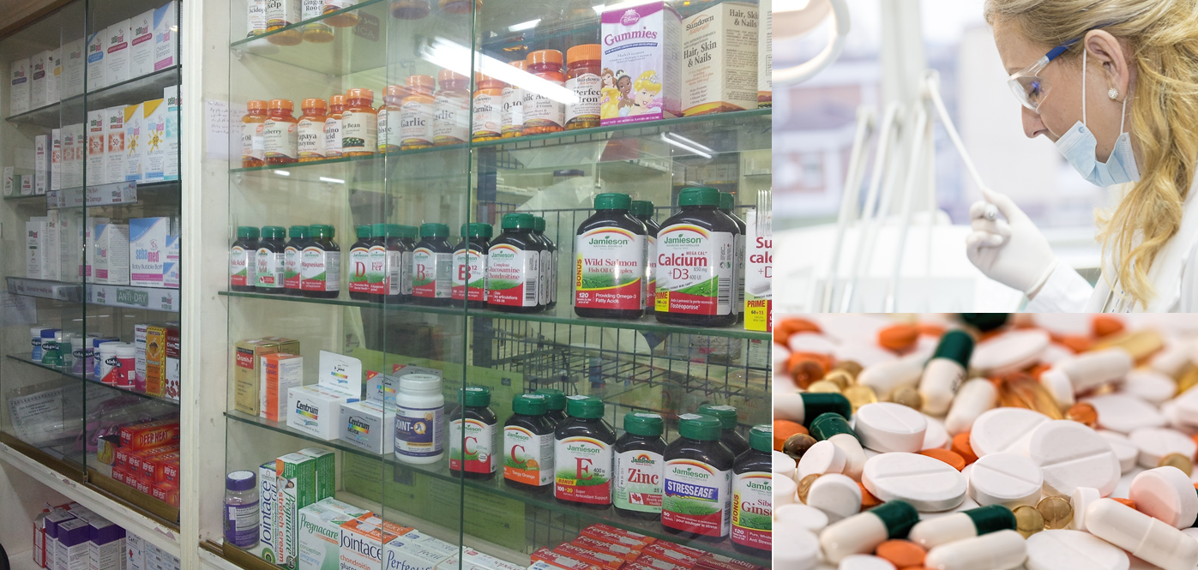


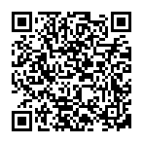


第195回医療情報システム研究会
「運用目前！電子処方箋について知りたい！」
～電子処方箋を利用するために病院が備えるべきことって？～
2022年 12月 15日
15:00~17:30
日 時
木
（接続開始 14:30～）
開催形態
オンラインセミナー
※インターネット環境を利用して受講いただけます。
インターネットがつながる端末およびスマートフォン・タブレットよりご参加ください。
政府は、電子処方箋を2023年1月から運用開始し、2024年度内に概ね全ての医療機関と薬局で導入することを目標としております。
医療機関・薬局間の処方箋のやり取りが効率化されるだけでなく、電子的に記録されたお薬のデータを活用し、患者自身のお薬の把握や
健康増進への第一歩となることが期待されております。
ご承知のとおり、電子処方箋は、「オンライン資格確認の仕組み」を基盤とした「電子処方箋管理サービス」を通して、医師・歯科医師、
薬剤師間で処方箋をやり取りする仕組みです。
今回の例会では、運用開始が目前に迫っている「電子処方箋管理サービス」の運用につき、八尾市立病院 事務局次長(薬剤師) 小枝 伸行様
より、運用にあたり医療機関が準備しないといけないことを、電子処方箋とは何か、仕組みや導入メリット等についてご紹介いただきます。
是非、多くの方にご参加いただきたく、ご案内申し上げます。
お申し込み方法
https://seminar.jp.fujitsu.com/public/seminar/view/69065
【締切】2022年12月13日（火）
上記WebサイトまたはQRコード（左図）を読み取り、お申し込みください。
※お申込み後、登録いただいたe-mailアドレス宛に当日のURLなど詳細を送付いたします。
E-mailでのお申込みの方は、①参加者氏名、②施設名、③所属（役職）、
④e-mailアドレス、⑤当日の連絡先を記載のうえ、以下宛先に送付ください
【送付先】 contact-hug@cs.jp.fujitsu.com
＜個人情報の取り扱いについて＞
ご記入いただいた情報は、「医療情報システム研究会」運営委員会および富士通Japan株式会社が本研究会に関する連絡、参加状況管理など、
運営目的に利用いたします。ご記入いただいた内容についての開示、訂正、追加、削除は、上記申込先までご連絡ください。
ご参加対象
✓
対象者：医療情報システム研究会会員および医療機関様（1施設複数名の参加可）
✓
参加費：[会員] 無料 [非会員] １，０００円／人
※非会員様には、Peatix(イベント管理・チケット販売サービス)にてチケットを購入いただきます。
チケット購入についての詳細は、お申込み後に事務局よりご連絡いたします。
【主催】 医療情報システム研究会
https://iryo-jyoho.jp/
医療情報システム研究会

Slide 2


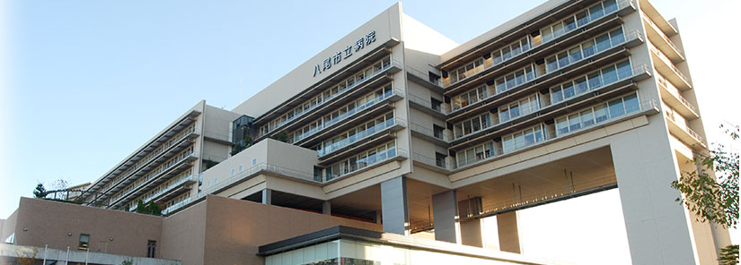
アジェンダ
15:00～15:10 開会のご挨拶
15:10～16:30 【ご講演】電子処方箋の気になるところ
八尾市立病院 事務局 次長（薬剤師） 小枝 伸行 様
16:30～16:40 ＝＝＝休憩（10分）＝＝＝
16:40～16:50 【ご紹介】賛助会員からのご紹介
16:50～17:20 【ご講演】富士通の電子処方箋への取組みについて
富士通Japan株式会社 ヘルスケアソリューション開発本部
電子カルテソリューション事業部
シニアマネージャー 太田 聡司 様
17:20～17:30 閉会のご挨拶
講師紹介
✓
八尾市立病院 事務局 次長
薬剤師 小枝 伸行 様
1991年 摂南大学薬学部卒業、同年、菱山製薬 研究開発部に入職。
1992年 八尾市立病院 薬局入局（翌年～2010年まで医薬品情報管理室を担当）
1997年 八尾市立病院 薬剤部技師、2003年 医療情報技師、2004年 診療情報管理士/八尾市立病院 主任技師、2009年 医療情報監査人補、2010年 八尾市立病院 事務局企画運営課 主査、2011年 同課 係長、2013年 同課 課長補佐、2015年 八尾市立病院 事務局 参事、2021年より現職。
【資格】薬剤師、医療情報技師、診療情報管理士、医療情報監査人補、病院経営管理士、レセプト管理士
【所属】日本病院薬剤師会、日本医療情報学会、日本クリニカルパス学会、日本臨床腫瘍薬学会、大阪府薬剤師会他多数の団体に所属
運営委員
・堀 謙太 | （兵庫医科大学 医学部 医療情報学）
・北口 宏 | （関西医科大学香里病院 事務部 管理課・医事課）
・内林 幸太 | （淀川キリスト教病院 情報管理課）
・北村 臣 | （奈良県立病院機構 法人本部事務局情報システム室）
・杉原 敬彦 | （甲南会 甲南医療センター医療情報部）
・橋本 尚也 | （大阪府済生会吹田病院 情報システム課）
・藤田 哲也 | （パナソニック健康保険組合松下記念病院 医療情報管理室）
・中島 清訓 | （大阪回生病院 医療事務部）
・渡邊 謙太 | （千船病院・尼崎だいもつ病院 診療情報管理室）
・山崎伸一郎 | （加古川中央市民病院 医療業務部）
✓
お問い合わせ先 「医療情報システム研究会 事務局」 contact-hug@cs.jp.fujitsu.com
富士通Japan株式会社 関西・中部エリア本部内
担当：澤村、磯貝、國定（くにさだ）
（緊急時のご連絡先）080-8943-5323（平日 9:00~17:30）
【主催】 医療情報システム研究会
https://iryo-jyoho.jp/
医療情報システム研究会

Slide 3

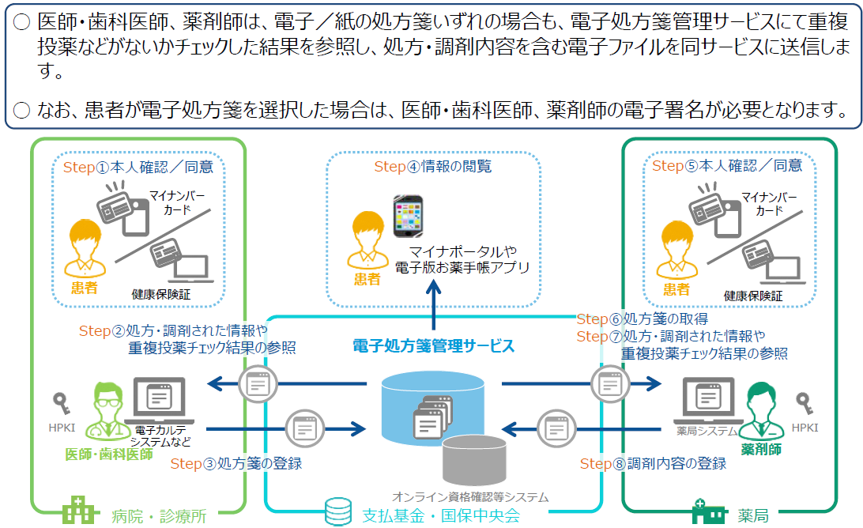
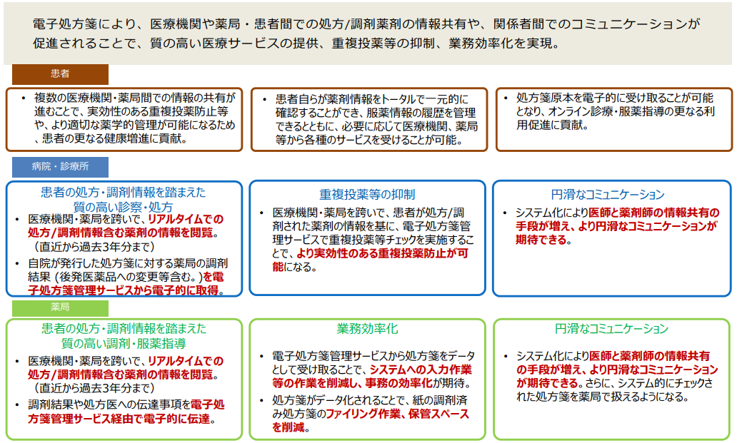
電子処方箋への取組みについての概要
国をあげて推進されている電子処方箋。
一体どのようなものなのでしょうか？
今回は、電子処方箋の概要からポイントとなる点、導入が推進されている理由まで、幅広くご紹介していきます。
電子処方箋とは？
電子処方箋は、オンライン資格確認の仕組み（オンライン資格確認等システム）を基盤とした「電子処方箋管理サービス」を通して、医師・歯科医師、薬剤師間で処方箋をやり取りする仕組みです。
電子処方箋のメリット
電子処方箋により、医療機関や薬局・患者間での処方/調剤薬剤の情報共有や、関係者間でのコミュニケーションが促進されることで、質の高い医療サービスの提供、重複投薬等の抑制、業務効率化を実現できます。

Slide 4
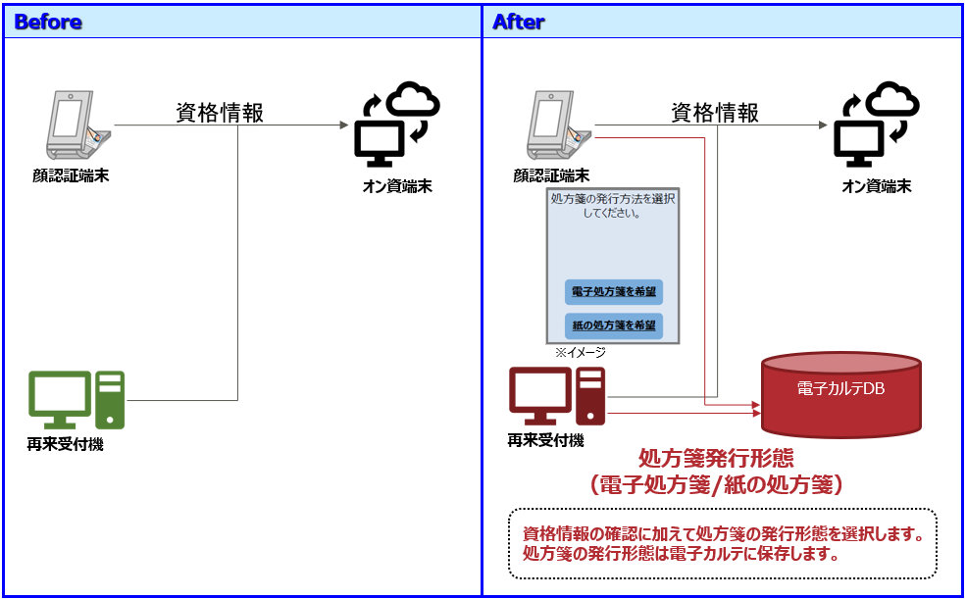
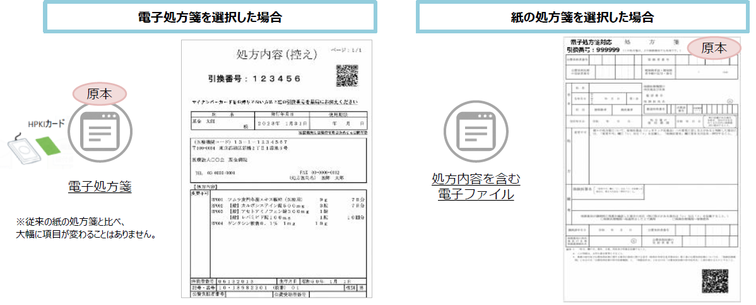
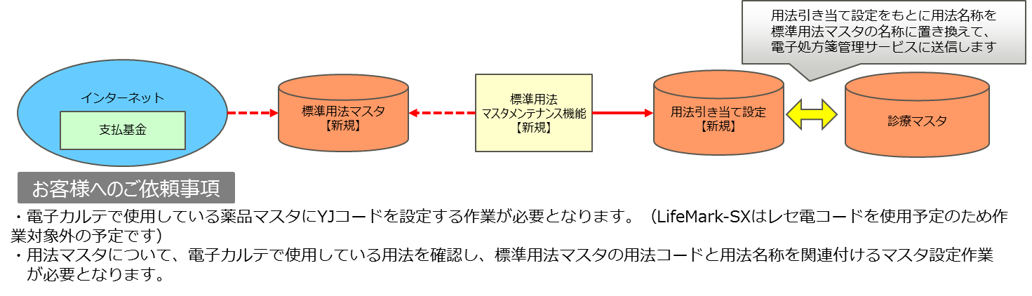
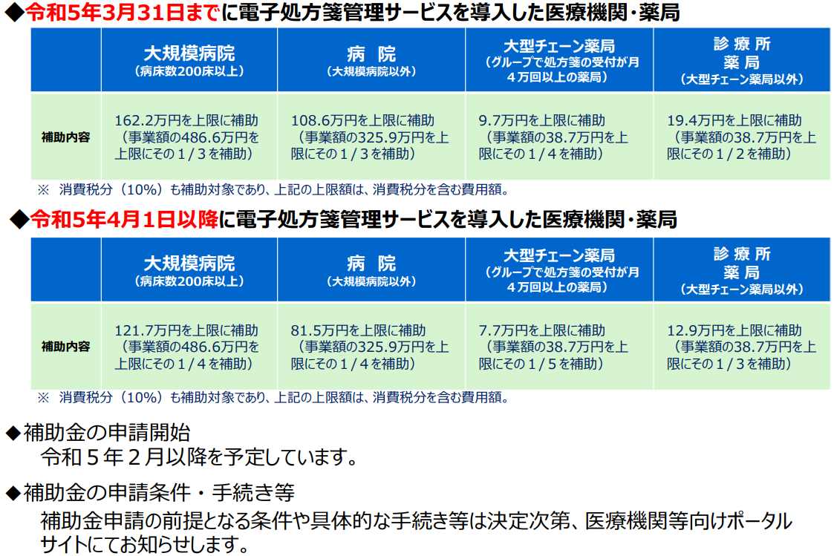
電子処方箋導入時のポイント
前提となる条件
オンライン資格確認、特定健診／薬剤情報参照が導入済であること。
ハードウェア
電子処方箋は、HPKIカードによる電子署名が必要です。
院外処方箋を発行する外来診察室等の端末用に、ICカードリーダの購入が必要です。
HPKIカードについては医師個人での申請が必要ですので、早めのHPKIカード申請をお願い致します。
開発中
電子カルテシステムでの対応内容
患者さんが「電子処方箋」または「紙の処方箋」を選択する方法
出力される処方箋内容の違い
電子処方箋導入に向けたマスタ設定作業
（病院様にて対応が必要な作業を網羅）
補助金について
厚生労働省は電子処方箋の導入推進に向けて、電子処方箋を導入するにあたり必要となるシステム改修費用を一部補助する「医療提供体制設備整備交付金」を実施すると発表しました。
補助金を活用し、患者様が求めるサービスをスムーズに導入することが、
今後の病院経営を加速させます。

